Slide 1
لنُراجِع ما تعلمنَاهُ في الدرس السابق من خلال اللعبة التعليمية

Slide 2
ما هي العملية التي بواسطتها يتم ننقل المعلومات من الواحد للآخر ونستجيب لها؟
رسالة شخصية
مكالمة هاتفية
عملية الاتصال

Slide 3
الإجابة صحيحة

Slide 4
الإجابة خاطئة

Slide 5
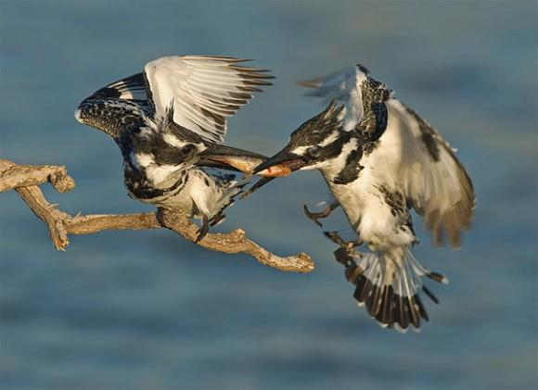
أكمل الناقص: لكل معلومة يتم نقلها يوجد________ وكل ________ هو معلومات جديدة.
رد فعل
ارسال
مستقبل

Slide 6
الإجابة صحيحة

Slide 7
الإجابة خاطئة

Slide 8
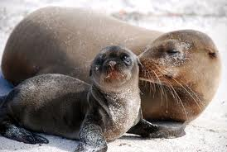
من الذي يقوم بنقل المعلومات إلى مستقبل المعلومات؟
1.مرسل المعلومات
2.مستقبل معلومات
3.ارسال معلومات

Slide 9
الإجابة صحيحة

Slide 10
الإجابة خاطئة

Slide 11
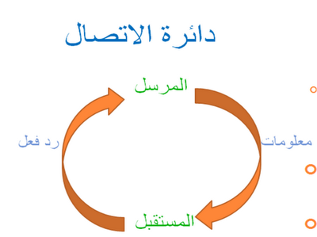
صِفْ عملية الاتصال؟

Slide 12
الإجابة صحيحة

Slide 13
الإجابة خاطئة

Slide 15
إذاً لقد تعلمنا في الدرس السابق ان ” الاتصال“:
هو نقل معلومات من مرسل الرسالة إلى مستقبل الرسالة بواسطة رسائل أو إشارات وَ الرد عليها من قبل المستقبل.
في عملية الاتصال مرسل معلومات ينقل معلومات إلى مستقبل,المستقبل (مردود) للمرسل . يمكن أن تتكرر هذه العملية أكثر من مرة.

Slide 17
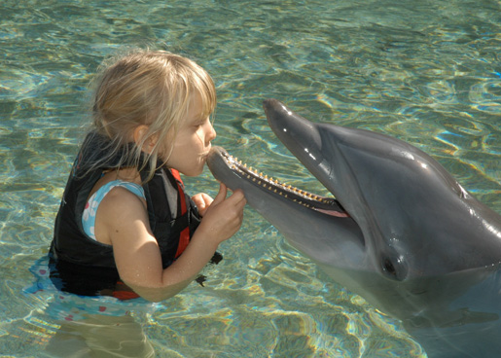
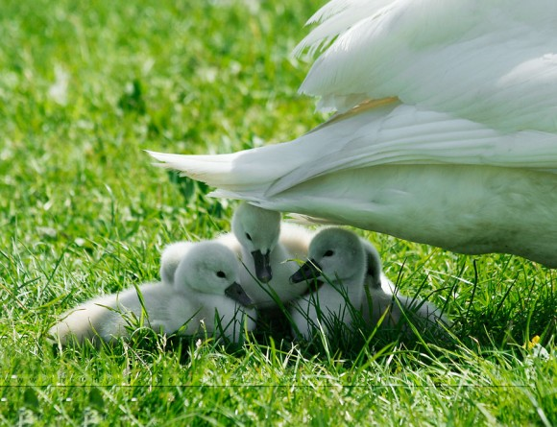
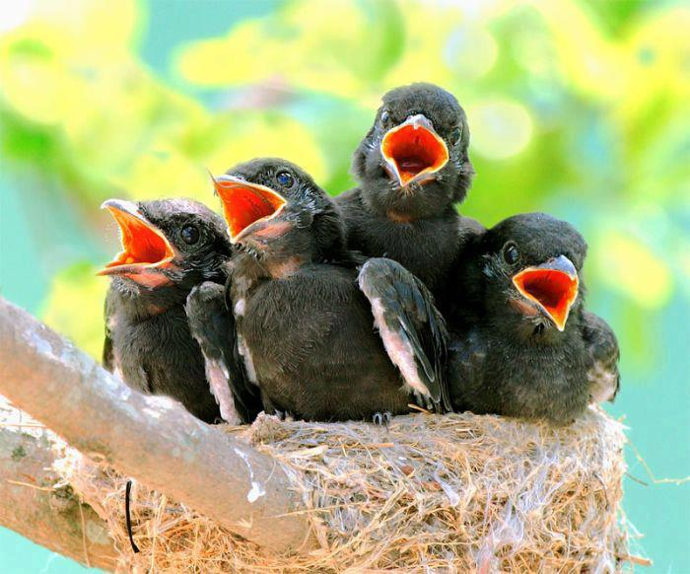
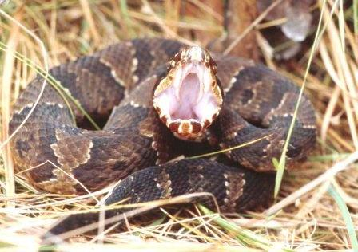
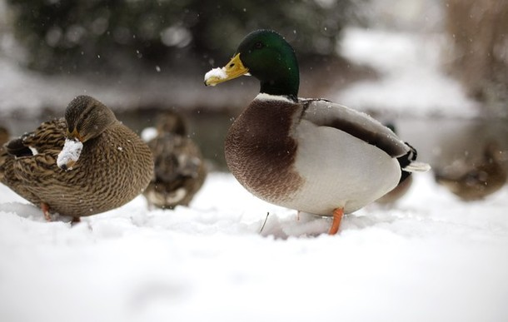
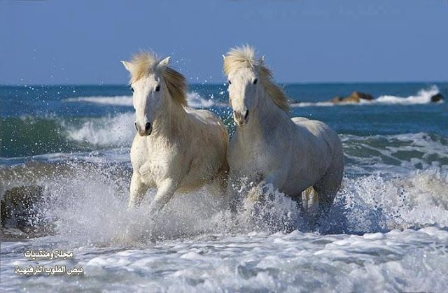
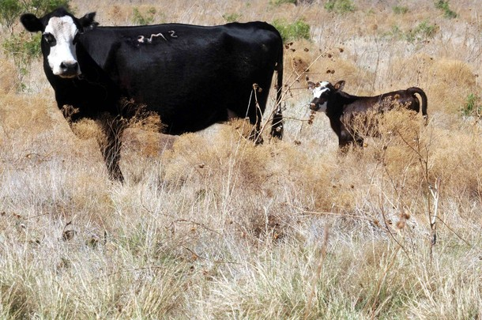
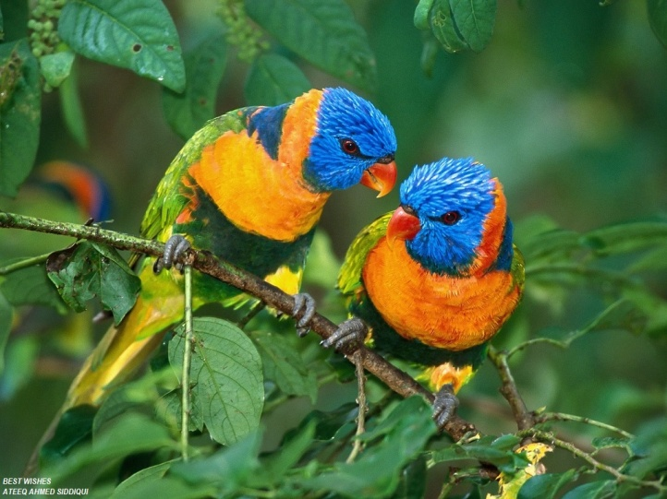
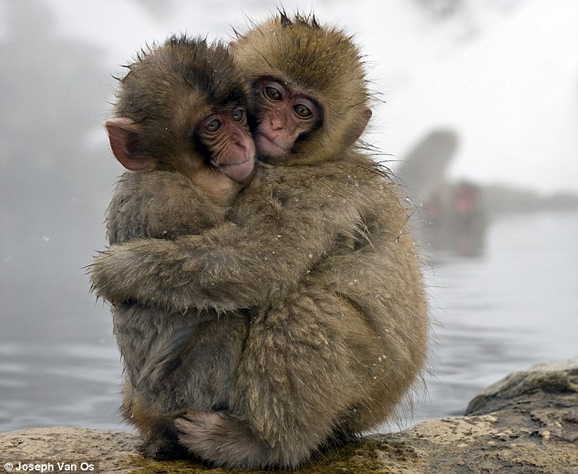
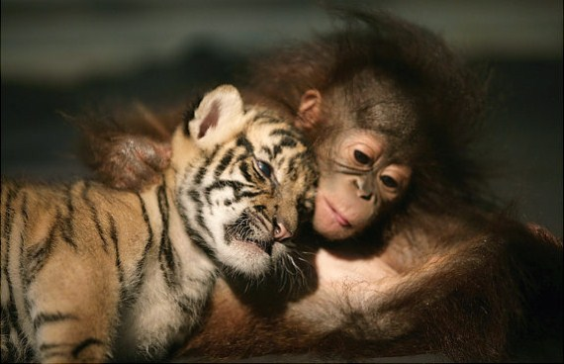
الاتصال في عالم الحيوان

